Slide 1
עזה והפלסטינים

Slide 2
הידעתם?
עזה מוזכרת פעם ראשונה בתנ"ך בפרשת נח:
בראשית י', פס' י"ט –
" וַיְהִי גְּבוּל הַכְּנַעֲנִי, מִצִּידֹן בֹּאֲכָה גְרָרָה, עַד-עַזָּה"

Slide 3
מאיפה הגיעו הפלסטינים?
משהו שמע פעם בהסטוריה על עם פלסטיני?
איזה אירוע כלשהו של פלסטין?
סרטון

Slide 4
סרטון
כמו מה נשמע לכם השם פלסטין?
מאיזה שפה זו?

Slide 6
בואו נקרא את הפסוקים הבאים,
האם יש כאן לדעתכם אולי הסבר
למקור השם "פלסטין"?

Slide 7
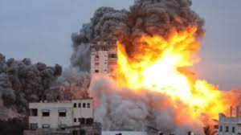
עמוס הנביא כותב לנו:
עמוס א' ו-ח:
"כֹּה, אָמַר ה', עַל שְׁלֹשָׁה פִּשְׁעֵי עַזָּה, וְעַל אַרְבָּעָה לֹא אֲשִׁיבֶנּוּ:
עַל הַגְלוֹתָם גָּלוּת שְׁלֵמָה, לְהַסְגִּיר לֶאֱדוֹם. וְשִׁלַּחְתִּי אֵשׁ, בְּחוֹמַת עַזָּה; וְאָכְלָה, אַרְמְנֹתֶיהָ. וְהִכְרַתִּי יוֹשֵׁב מֵאַשְׁדּוֹד, וְתוֹמֵךְ שֵׁבֶט מֵאַשְׁקְלוֹן; וַהֲשִׁיבוֹתִי יָדִי עַל-עֶקְרוֹן, וְאָבְדוּ שְׁאֵרִית פְּלִשְׁתִּים אָמַר, אֲדֹנָי ה'."

Slide 9
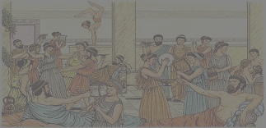
הנביא עמוס השווה בין יציאת ישראל ממצרים לבין יציאת הפלשתים מכפתור:
עמוס ט', ז': –
"הֲלוֹא אֶת יִשְׂרָאֵל הֶעֱלֵיתִי מֵאֶרֶץ מִצְרַיִם, וּפְלִשְׁתִּיִּים מִכַּפְתּוֹר…"

Slide 10
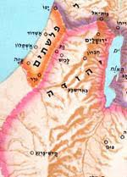
רד"ק ספר שופטים פרק ג':
המקומות שהיו מושלים בהם חמשת סרני פלשתים : אשדוד , עזה , גת , אשקלון , עקרון.
והנה ראינו כי יהודה לכד עזה ואשקלון ואת עקרון, ואיך אמר כי "אלה הגוים הניח ה' לנסות בם את ישראל"?
אפשר כי אחר כן לקחום הפלשתים מידם; ואמר 'הניח' על אותם שלא לכדום ישראל כלל.

Slide 11
מי הם פלישתים הכפתורים?
עם של פולשים. שמם לא היה פלישתים אלא כפתורים.
הם באו מיוון. כבשו את פלשת הקדמונית שהייתה אחת מעמי כנען ואימצו את שמם.
פלישתים הם עם שהציק מאוד לעם ישראל מימי שמשון השופט ועד לדוד המלך.

Slide 12
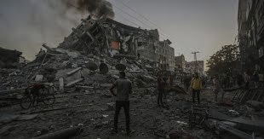
ירמיהו התנבא על חורבן עזה, ואמר:
"עַל הַיּוֹם הַבָּא לִשְׁדוֹד אֶת כָּל פְּלִשְׁתִּים,
לְהַכְרִית לְצֹר וּלְצִידוֹן כֹּל שָׂרִיד עֹזֵר,
כִּי שֹׁדֵד ה' אֶת פְּלִשְׁתִּים, שְׁאֵרִית אִי כַפְתּוֹר"

Slide 13
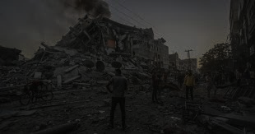
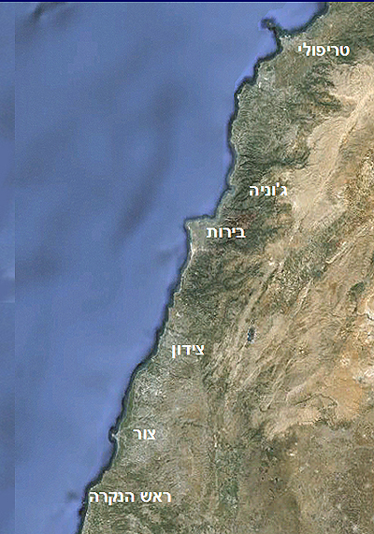
מי זה צור וצידון?
צור וצידון אלו ערים שהם חלק מלבנון היום. הפסוק הקודם אומר שהפלשתים היו עוזרים לצור וצידון ופוגעים כך בישראל.

Slide 14
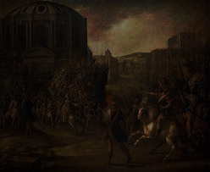
מאיפה הגיעו הפלסטינים?
בשנת 135 לספירה התרחשה אחת המרידות הגדולות והמשמעותיות כנגד הרומאים – מרד בר כוכבא. בקושי רב הצליחו הרומאים לדכא את המרד. עם נצחונם החליטו הרומאים להוכיח את עליונותם. הם ביררו מי היה אויבם המר ביותר של היהודים. בתנ"ך נמצאה התשובה – פלישתים. הרומאים החליטו לשנות את שם המקום ל"פלשתינה".

Slide 15

מאיפה הגיעו הפלסטינים?
מאז ארץ ישראל נקראה "פלשתינה" בכל מקום.
לפני קום המדינה שלטו בארץ הבריטים והם קראו לכלל האזרחים פלסטינים – יהודים וערבים.
עם הקמת מדינת היהודים הערבים אימצו לעצמם את השם
"פלשתין" וטענו כי הם העם הפלשתיני. בפועל מעולם לא הייתה שום הזדהות לאומית עם השם הזה מאז ימות התנ"ך.

Slide 16
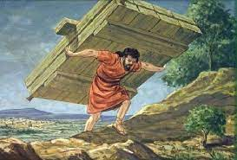
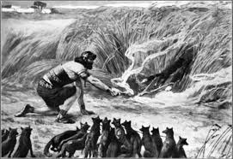

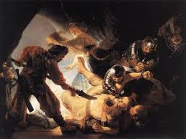
איזה מלחמות היו לנו עם הפלישתים?
שמשון עם הפלישתים:

Slide 17
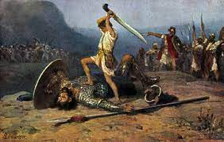
איזה מלחמות היו לנו עם הפלישתים?
מלחמת דוד וגולית:

Slide 18
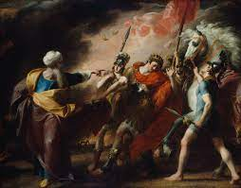
איזה מלחמות היו לנו עם הפלישתים?
שאול נלחם בפלישתים מספר פעמים ולבסוף הוא ובניו נהרגים על ידם:

Slide 19
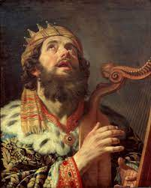
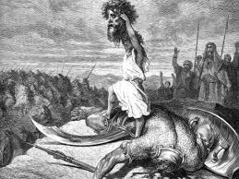
רק בימי דוד המלך חוסלו הפלישתים ונכבשו אשקלון, אשדוד, עזה, עקרון וכמובן עזה!

Slide 20
אז מה הקשר לפלסטינים הערביים???
סרטון

Slide 21
אז מה הקשר של הפלסינים לארץ?
פולשים שפגעו בעם ישראל וממשיכים לפגוע בנו. הם האויבים שלנו כשם שהפלישתים היו.
ואין להם כאן שום שורשים אמיתיים.

Slide 22
שנזכה בעזרת ה' להחזיר את עזה לעם היהודי.
ולסיים עם הפלישתים.
כמו בימי דוד!
אמן.

